Slide 1
众评链 PubCommentsChain
Team : Butterfly
前端+设计：TLF https://github.com/tlf1234
后端+PPT ：777 https://github.com/wsjq5477
后端 ：黄龙

Slide 2
1、项目简介

Slide 3

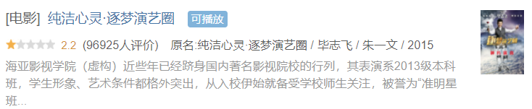
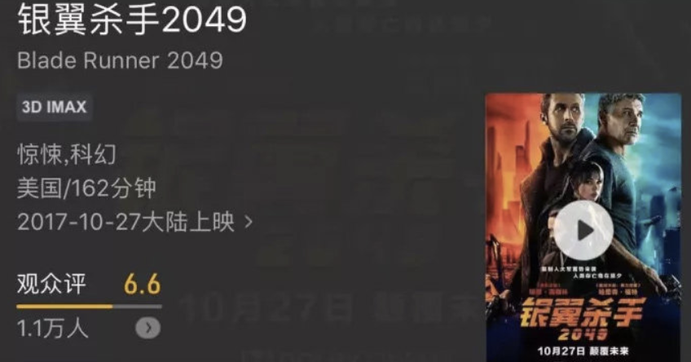
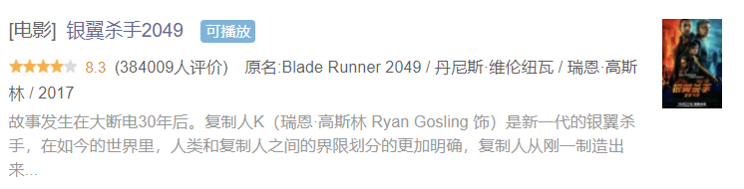

猫眼评分
豆瓣评分
购票才可评分
大众评分
刷分现象严重
无需购票即可评分
影迷评分
主观好恶强。
Notes:
首先通过一个例子来阐述下项目背景。逐梦演艺圈和银翼杀手这两部电影在做的很多人可能都看过，这里先不评判电影本身的好坏与否。
从评分来看确实令人感到差异，在猫眼评分可以打到6.8的电影逐梦演艺圈，在豆瓣只能打到2.2分；而比它低的银翼杀手，在豆瓣却可以打到8.3分！
从这些现象来看这些中心化给出影视评定

Slide 4
当下影评中存在的问题
目前主流的影视评定主要包括IMPD、豆瓣、各订票平台等。它们的影视评定算法中本质采用的是大众根据好恶主观评分然后取个均值，在加上点数学上的平滑手段（使有些电影的评分不至于这么难看），这有很多问题。

Slide 5
当下影评中存在的问题
1、对平台而言，完全中心化，不可信。
2、对于参评者，没有有效约束手段，参评者全凭自觉， 是否客观的评定全凭意愿。
3、没有奖励刺激时，参评者参与的积极性不高，有奖励 刺激时，很容易作弊，
4、很容易实现抱团拉分、恶评等。
5、影评最终得分并不够科学。

Slide 6

项目介绍
众评链（ RankingChain ）是一套基于区块链去中心化、公开化等特点开发的可信评分系统，用户可以发起、参与电影等项目评分，并获取收益。
我们的愿景
获得客观公正的影视评定
激励更多的用户观看电影
基于项目特有的巨大流量入口，吸引更多人加入区块链，以“评定” 为切入点打造影视相关生态的区块链应用

Slide 7
2、项目实现

Slide 8
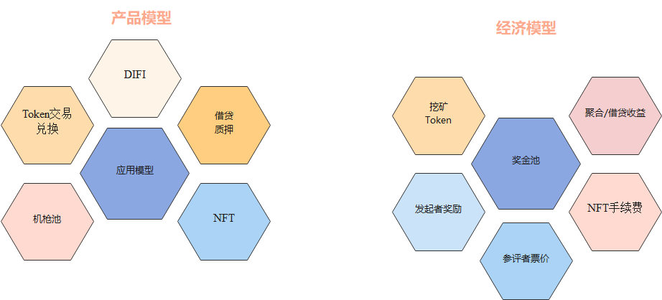
项目组成
产品模型
经济模型
Token交易、兑换
挖矿token
机枪池/聚合收益
DIFI
应用
借贷
发起者奖励
奖金池
借贷收益
NFT
机枪池
NFT手续费收益
参评者票价

Slide 9
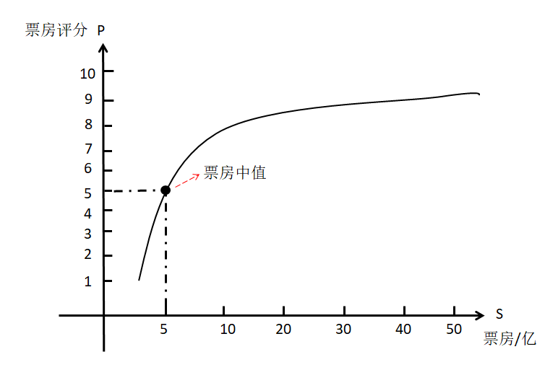
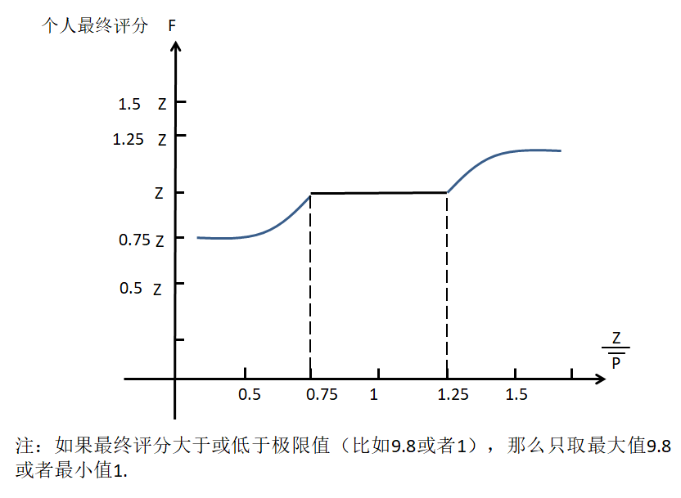
影视评定算法模型
1、评定算法
Notes:
我们项目要解决的核心问题就是如何做到评分的公正性，并避免刷分这类现象，
为解决这个问题，我们在算法模型中引入了一个客观的价值因子（票房），将用户的最终打分有票房预测和主观评分两个部分综合得到。不管是哪个部分过于偏离实际值，最终结算收益都会降低，这就避免了无脑刷分和恶意打分的现象。

Slide 10

影视评定算法模型
2、奖励算法
$$W=A∗\left\{\left(ω_{1}∗f\left(\frac{Z}{\overline{Z}}\right)+\left(1−ω_{1}−ω_{2}\right)∗f\left(\frac{P}{T}\right)\right)+ω_{2}∗∅(\frac{Z}{T})\right\}$$
A为放大因子；
$ω_{1}$、$ω_{2}$为权重：权重采用4:2:4规则。主观占据4，票房占据2，主客差占据4
Z为主观评分；
$\overline{Z}$为主观评分均值；
P为预测票房对应的等级分；
T为实际票房对应的等级分；
f(x)为误差处理函数。
$∅(x)$为实际票房与个人影评产生的误差函数
“博弈”

Slide 11
其它
最终评分自带价值属性。
黑马指数
实际票房>平均预测票房，超出预期（你好李焕英）
鉴定电影是否优秀时，除了能从影评分中获得该影视优劣信息，还能从黑马指数中看到该作品是如何出人意料的优秀。
DIFI挖矿分配
减半机制，200次链评挖矿减半
项目中挖矿的模式无法进行“趟挖”，每个人只有在评定中表现为异才能获得奖励，共同分配该次挖到的所有矿产。

Slide 12
3、产品功能

Slide 13
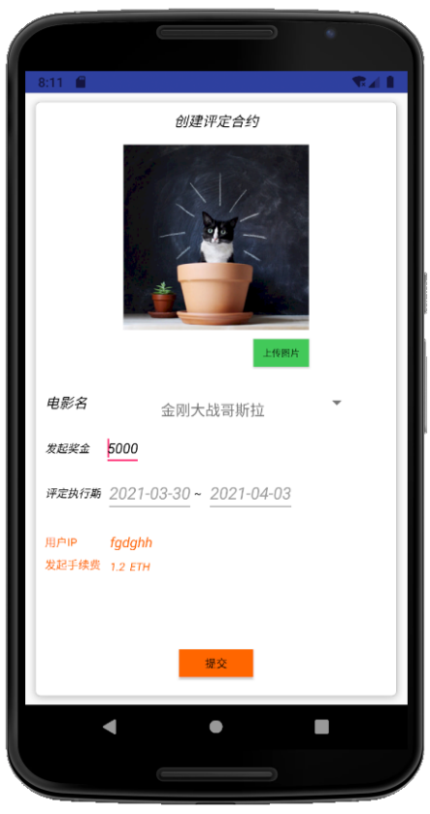





电影库
链下数据处理
Ethereum
发起链评合约
电影名
Ranking Chain
奖金池
奖励金
链上处理算法
发起者
Notes:
一部电影在上映前7天可以发起链评。发起者需选择电影库中的电影ID并提供RC币手续费和奖励金，在发起期内当新的链评发起者提供的奖励金大于当前奖励金时更换发起责任人。

Slide 14
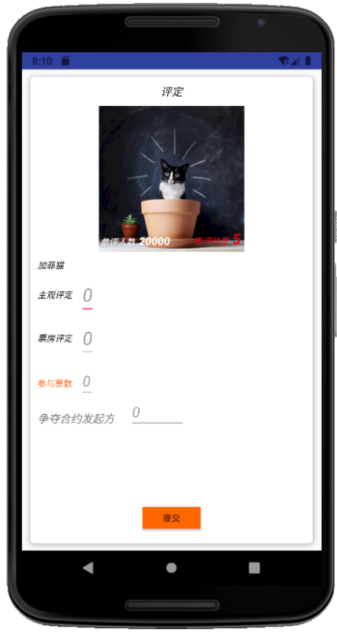
电影库
链下服务组件
Ethereum
参与者数据
主观评分
预测票房
Ranking Chain
奖金池
投票数
链上处理算法
参与者
Notes:
一部电影的链评发起成功后进入评分期，在上映前2天可以参与评分。
参与者需给出电影的评分和预测票房，并且提供手续费和抵押金进行投票；

Slide 15
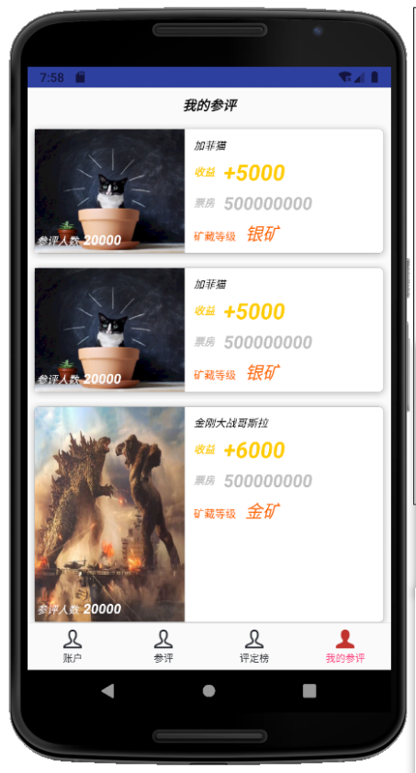
电影库
链下服务组件
Ethereum
链评结算
奖金查询
Ranking Chain
结算奖金
奖金池
链上处理算法
参与者

Slide 16
Demo展示

Slide 17
视频

Slide 18



总结
实用及不可替代性
简单性
高流量性
众评连
豆瓣、IMDB等
Notes:
小结：1、不是单纯的金融炒作，而是实实在在利用了区块链去中心化、透明化的特点解决现实生活中有价值的问题与中心化相比具有不可替代性。
2、对用户来说操作足够简单，无需研究各种复杂的套路、只需自己在观影后对影视进行客观评定，给出一个主观分和票房预测即可
3、项目本身天然处在一个巨大流量的入口、推广及接受起也会更加容易。

Slide 19

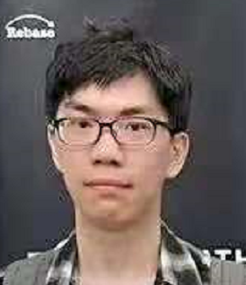
成员介绍
发起人：唐林峰
项目核心开发者，华为前员工。具有丰富的项目经验，开发 发过独立游戏作品。
核心成员：季齐
项目核心开发者，华为前同事，华为在职员工。

Slide 20
Thanks

